Slide 1
Office办公软件基础操作教程
2026/01/02
汇报人: 黄紫芯

Slide 2
目录
Office软件概述与版本认知
Office界面组成与文件管理
01
02
CONTENTS
文本编辑与格式排版技巧
PPT演示文稿制作基础
03
04

Slide 3
Office软件概述与版本认知
01

Slide 4
Office套件的概念与功能
Office套件的定义
主流Office版本特点
核心应用程序功能
Office套件是由多个办公应用程序组成的软件集合，旨在提供文档处理、数据管理、演示文稿制作等一站式办公解决方案，帮助用户高效完成各类办公任务。
常见版本包括Microsoft Office（如Office 2021，功能全面，需一次性购买）和Office 365（现Microsoft 365，订阅制，支持云端协作和持续更新），不同版本可满足个人、企业等不同用户的需求。
包含Word（文字处理，用于文档创作与排版）、Excel（电子表格，用于数据计算与分析）、PowerPoint（演示文稿，用于制作演示幻灯片）等，各应用程序间可无缝协同工作。

Slide 5


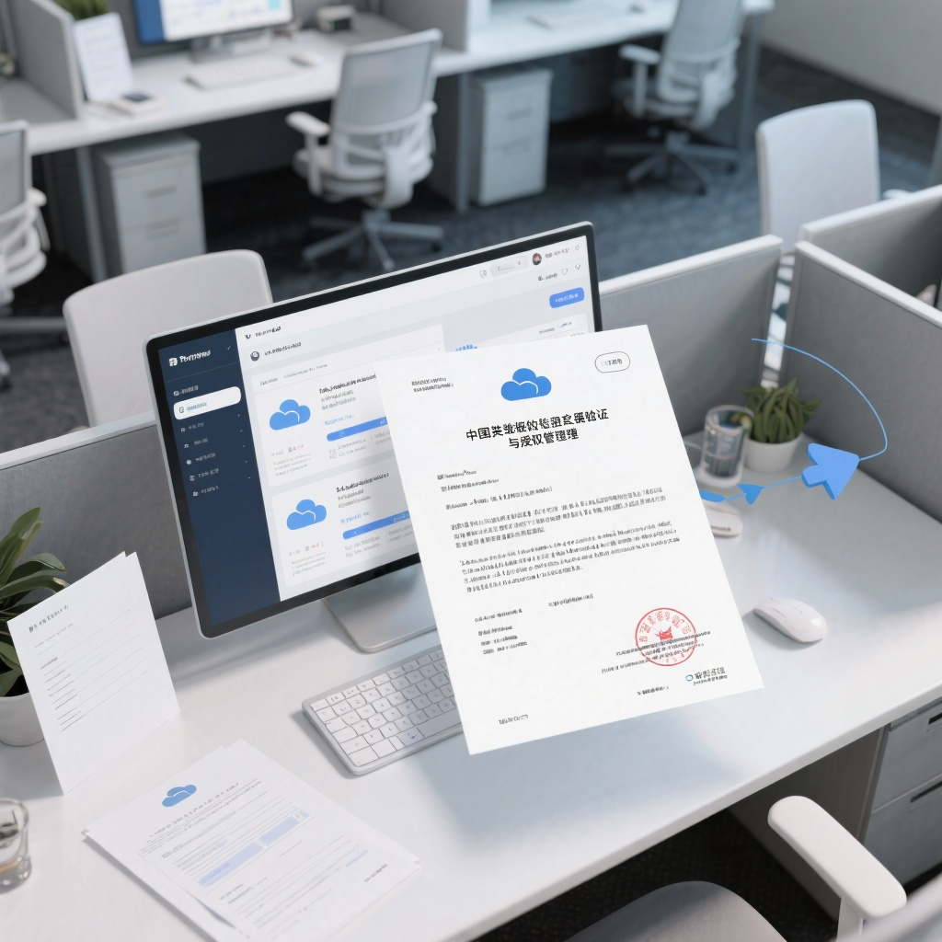

主流版本及特点介绍
Microsoft Office 2021
Office 365（Microsoft 365）
Microsoft Office 2021是一款一次性购买的桌面办公套件，包含Word、Excel、PowerPoint等经典应用，支持Windows 10/11及macOS系统，适合不需要云服务的用户，提供永久授权使用权限。
Office 365现更名为Microsoft 365，是订阅制云服务，除包含传统Office应用外，还提供1TB OneDrive云存储、实时协作功能及持续更新服务，支持多设备登录，满足团队远程办公需求。
WPS Office
版本选择建议
WPS Office是金山办公开发的跨平台办公软件，兼容Microsoft Office格式，提供免费版与会员版，支持Windows、macOS、Linux及移动设备，特色功能包括PDF与Word格式互转、模板资源库等。
个人用户若需长期稳定使用可选择Office 2021；企业或团队用户注重协作与云服务推荐Microsoft 365；追求免费、多平台兼容及本土化功能可优先考虑WPS Office。

Slide 6
Office界面组成与文件管理
02

Slide 7




窗口核心组件解析
标题栏功能详解
功能区选项卡布局
位于窗口顶部，显示软件名称与当前文件名，支持窗口最大化、最小化、关闭操作，通过右键菜单可快速访问文件信息与设置选项。
包含"开始""插入""设计"等核心选项卡，每个选项卡集成相关工具组，如"开始"选项卡涵盖幻灯片编辑、字体格式、段落对齐等常用功能。
快速访问工具栏定制
状态栏信息显示
位于标题栏左侧，可自定义添加常用命令（如保存、撤销、新建），支持通过"自定义快速访问工具栏"按钮调整显示位置与内容。
位于窗口底部，实时显示当前幻灯片页码、字数统计、视图模式切换按钮（普通视图、幻灯片浏览、阅读视图）及缩放控制滑块。

Slide 8
文档创建保存与自动备份
新建文档的基础操作
文档保存的规范流程
自动保存功能的启用与设置
版本历史与备份恢复方法
打开Office应用程序后，可通过“文件”菜单选择“新建”，根据需求挑选空白文档或模板创建。以PPT为例，可选择“空白演示文稿”快速开始，或从模板库中选取主题模板提升效率。
编辑完成后，点击“文件”菜单中的“另存为”，指定保存位置并输入文件名，选择对应格式如.docx（Word）、.xlsx（Excel）、.pptx（PPT）。建议定期手动保存，避免意外关闭导致内容丢失。
在“文件”→“选项”→“保存”中，勾选“自动保存此电脑上的文件”，可设置保存时间间隔（默认10分钟）。启用后，软件将自动备份文档，降低因断电、崩溃等意外造成的数据损失风险。
通过“文件”→“信息”→“版本历史记录”，可查看文档的修改历史版本，选择需要恢复的时间点进行还原。对于重要文档，建议同时开启云同步（如OneDrive）或定期手动备份到外部存储设备。

Slide 9
文本编辑与格式排版技巧
03

Slide 10

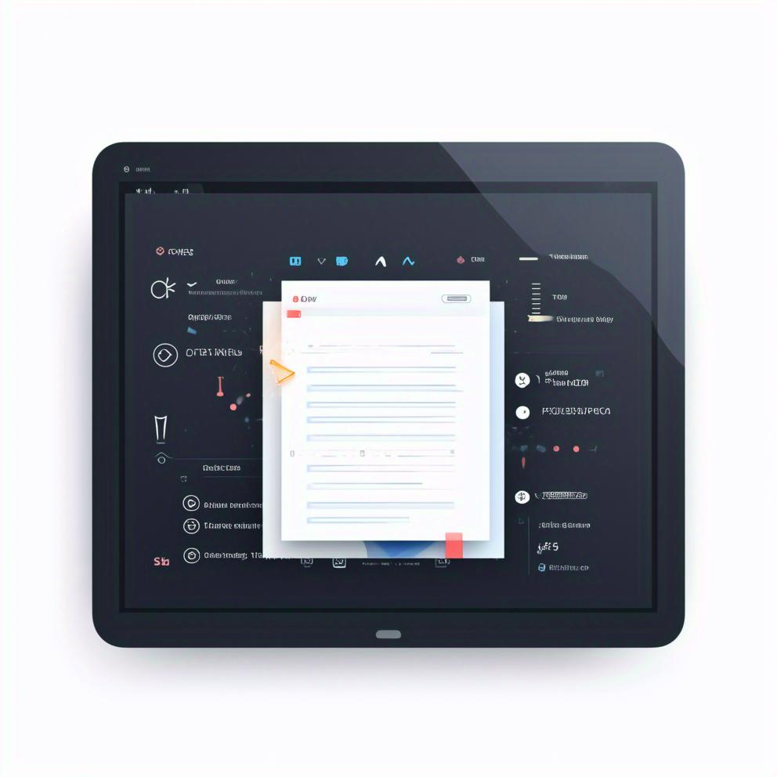
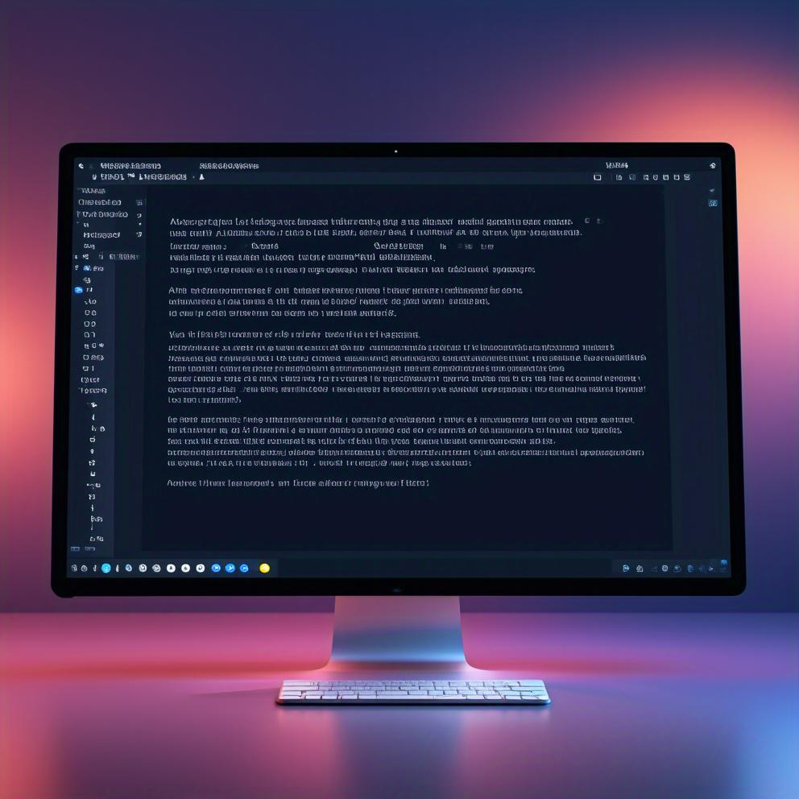
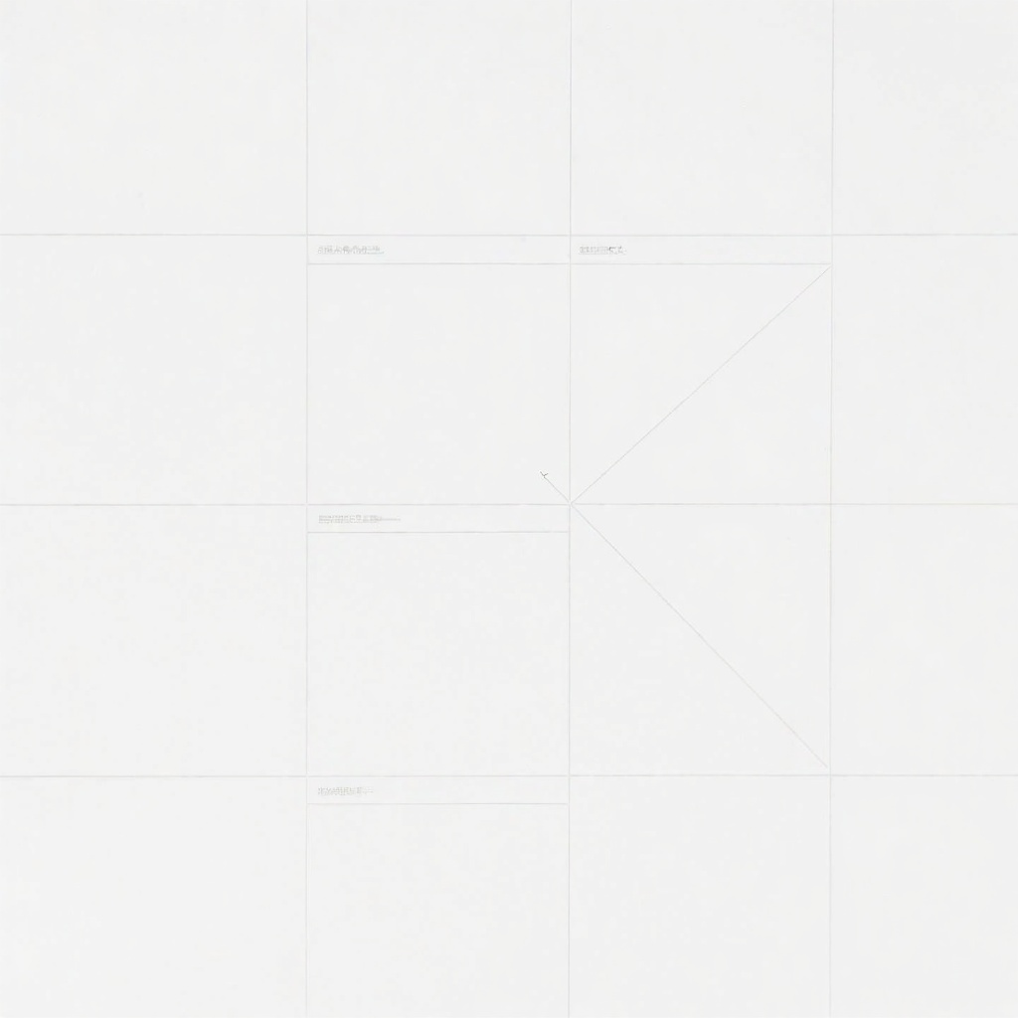
文字输入与格式调整
文字输入基础操作
字体格式设置技巧
点击幻灯片文本框即可直接输入文字内容，支持键盘常规输入。利用自动纠正功能可快速修正拼写错误，常见快捷键如Ctrl+C（复制）、Ctrl+V（粘贴）、Ctrl+Z（撤销）能提升输入效率。
通过“开始”选项卡可调整字体、字号、颜色及粗细等。建议标题使用32-44pt粗体，正文不小于18pt，选择易读性强的无衬线字体如Arial或微软雅黑，确保不同设备显示一致性。
段落格式优化方法
文本框的灵活运用
设置段落缩进、行距和对齐方式可增强可读性。推荐段落行距设为1.2-1.5倍，使用项目符号（如•、-）分点陈述，通过“段落”组中的对齐按钮（左对齐、居中对齐等）调整文本布局。
通过“插入”→“文本框”可自由添加文本区域，拖动边框调整大小和位置。按住Shift键拖动可保持文本框比例，右键选择“置于顶层/底层”可调整文本框与其他元素的叠放顺序。

Slide 11
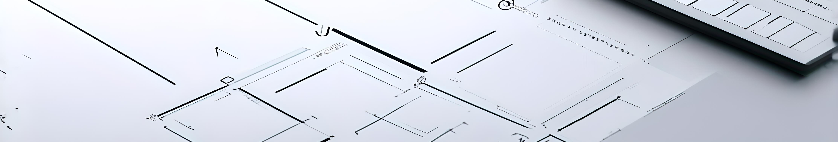
段落布局与样式设置
段落缩进与间距调整
段落对齐方式选择
项目符号与编号应用
段落分栏与换行控制
通过"开始"选项卡中的"段落"组，可设置首行缩进、悬挂缩进等缩进方式，以及段前、段后间距和行距，使文本层次分明。建议正文行距设置为1.5倍，提升可读性。
提供左对齐、居中对齐、右对齐和两端对齐四种常用对齐方式。标题通常采用居中对齐，正文推荐使用两端对齐，确保页面整洁有序。
使用项目符号（如圆点、方块）突出并列内容，使用编号（如数字、字母）表示步骤或顺序关系。通过"段落"组中的对应按钮可快速添加或自定义样式。
利用"页面布局"选项卡的"分栏"功能将段落分为多栏显示，适合排版多内容文本。通过"断字"设置可控制单词拆分，避免段落右侧出现不规则空白。

Slide 12
PPT演示文稿制作基础
04

Slide 13
幻灯片创建编辑与版式调整
新建幻灯片的方法
幻灯片版式的选择与修改
01
02
在左侧缩略图窗格中右键单击任意幻灯片，选择"新建幻灯片"插入默认版式页面；或通过顶部"开始"选项卡的"新建幻灯片"按钮快速添加，支持连续创建多张幻灯片。
点击"开始"选项卡中的"版式"命令，从内置布局（如标题幻灯片、两栏内容、仅标题等）中选择合适样式；已创建的幻灯片可随时重新应用其他版式，原有内容将自动适配新布局占位符。
幻灯片的基本编辑操作
空白版式的应用技巧
03
04
选中幻灯片缩略图后按Delete键可删除当前页面；通过拖拽缩略图可调整幻灯片顺序；右键菜单中的"复制幻灯片"功能可快速创建内容相同的页面，便于批量编辑修改。
右键幻灯片空白处选择"幻灯片版式"，在右侧面板中勾选"空白"可清除默认占位符，为自由设计预留空间；空白版式适合创建个性化页面，需手动插入文本框、图片等元素进行布局。

Slide 14
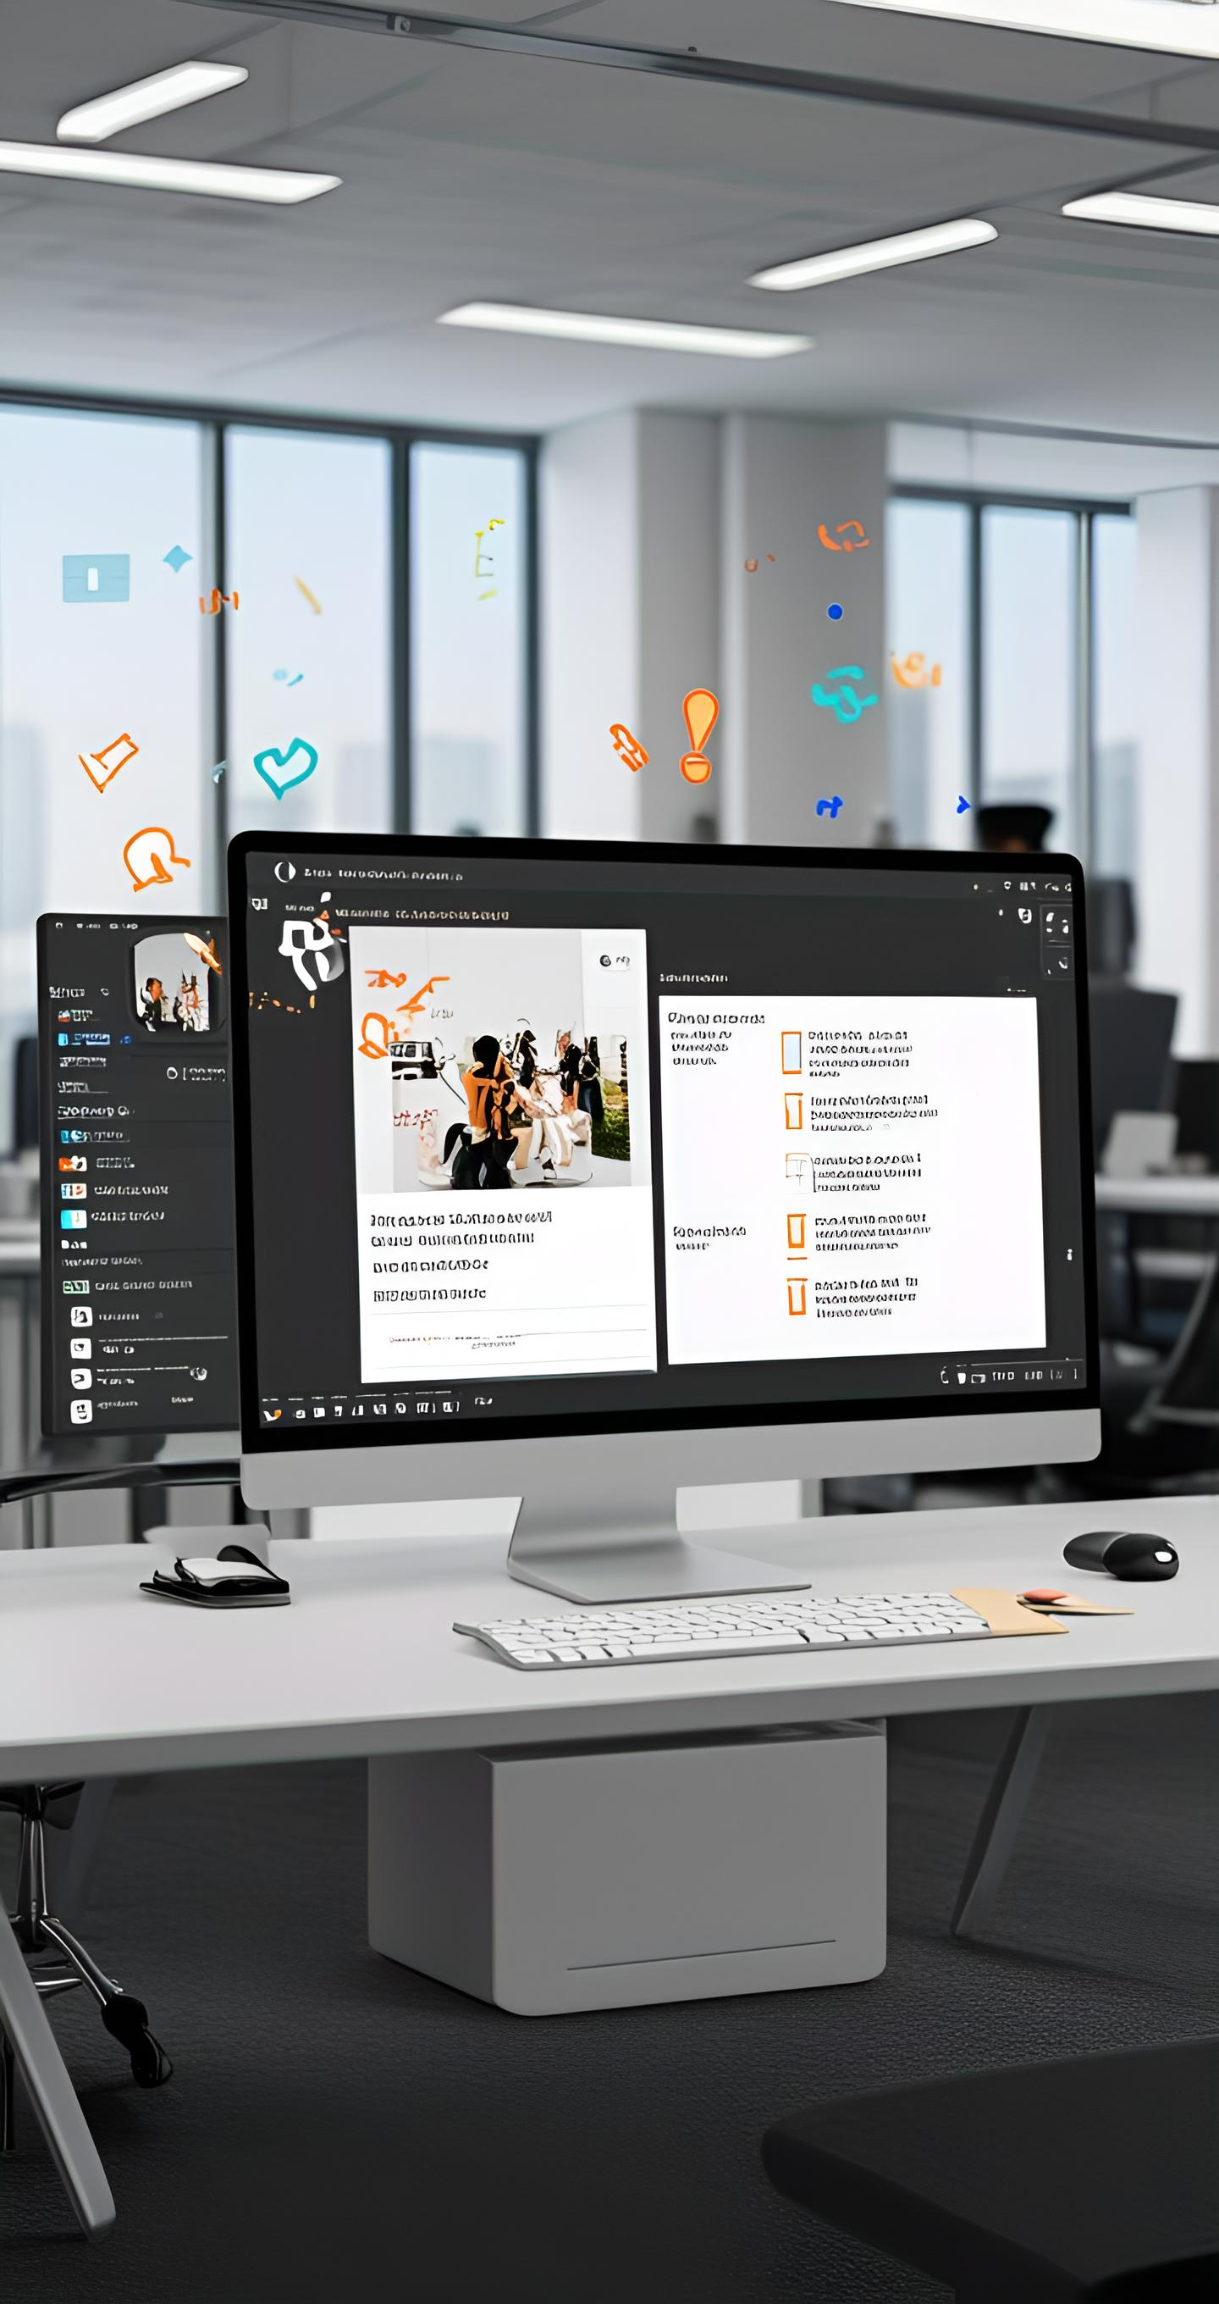
主题动画与放映模式控制
幻灯片切换动画设置
对象动画添加方法
在"切换"选项卡中选择淡入、推进等切换方式，点击"应用到全部"可统一所有幻灯片效果，通过"效果选项"调整动画速度与声音。
选中需动画的元素，进入"动画"选项卡选择进入、强调或退出效果，支持设置触发条件（如单击时）和动画顺序，避免过度使用导致视觉混乱。
放映类型选择
放映快捷操作技巧
通过"幻灯片放映"-"设置幻灯片放映"选择模式：演讲者放映（全控制）、观众自行浏览（窗口模式）、展台浏览（自动循环，按Esc终止）。
按F5从头放映，Shift+F5从当前页开始；按数字+Enter跳转至指定幻灯片；按B显示黑屏，按W显示白屏，按Esc退出放映。

Slide 15
谢谢
THE END

